Slide 1
第 03 章
数据模型与查询语言
Data Models and Query Languages
详细中文学习版
01 / 22
Notes:
Source: Martin Kleppmann and Chris Riccomini, Designing Data-Intensive Applications, 2nd ed., Chapter 3, book pages 65-107.
Source file: /Users/eve/projects/Designing-Data-Intensive-Applications/Designing Data Intensive Applications 2nd.pdf

Slide 2
第 03 章
本章结构
01
模型决定思考方式
关系模型把数据组织为表和关系
02
规范化与反规范化
规范化减少重复和更新异常，但读取常需连接
03
关系与图查询
SQL 擅长声明式集合运算
04
事件溯源与 CQRS
事件溯源保存状态变化的事实序列
05
选择指南
结构稳定、约束强时优先关系模型
02 / 22
Notes:
Source: Martin Kleppmann and Chris Riccomini, Designing Data-Intensive Applications, 2nd ed., Chapter 3, book pages 65-107.
Source file: /Users/eve/projects/Designing-Data-Intensive-Applications/Designing Data Intensive Applications 2nd.pdf

Slide 3
第 03 章
模型决定思考方式
01
关系模型把数据组织为表和关系
文档模型保留对象局部性，适合一次读取整个聚合
图模型把连接当作一等公民，适合多跳关系
核心问题
它解决了什么问题？在故障、扩容和演化时会付出什么代价？
03 / 22
Notes:
Source: Martin Kleppmann and Chris Riccomini, Designing Data-Intensive Applications, 2nd ed., Chapter 3, book pages 65-107.
Source file: /Users/eve/projects/Designing-Data-Intensive-Applications/Designing Data Intensive Applications 2nd.pdf

Slide 4
第 03 章
模型决定思考方式：设计权衡
01
适用条件：关系模型把数据组织为表和关系
主要代价：围绕延迟、吞吐、一致性和运维复杂度评估
故障检查：节点、网络或依赖失效后，系统会暴露什么状态？
演化检查：数据格式、接口或拓扑变化时，能否滚动升级和回滚？
04 / 22
Notes:
Source: Martin Kleppmann and Chris Riccomini, Designing Data-Intensive Applications, 2nd ed., Chapter 3, book pages 65-107.
Source file: /Users/eve/projects/Designing-Data-Intensive-Applications/Designing Data Intensive Applications 2nd.pdf

Slide 5
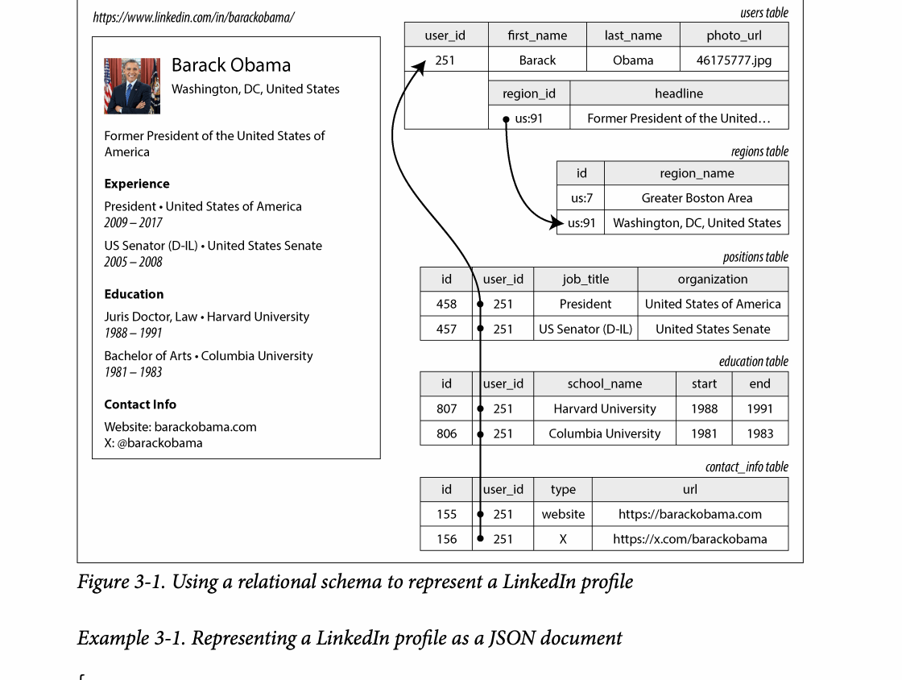
第 03 章
图 3-1：机制解释
图中展示
该图展示实体和关系如何通过键、嵌套或连接来表达。
为什么重要
模型选择会改变读取局部性、数据重复和更新复杂度。
阅读重点
沿箭头或时间轴逐步检查状态变化，并验证故障、重试和并发时结论是否仍成立。
05 / 22
Notes:
Source: Martin Kleppmann and Chris Riccomini, Designing Data-Intensive Applications, 2nd ed., Chapter 3, book pages 65-107. Figure 3-1, PDF page 94. Original caption: Figure 3-1. Using a relational schema to represent a LinkedIn profile
Explanation: 该图展示实体和关系如何通过键、嵌套或连接来表达。 模型选择会改变读取局部性、数据重复和更新复杂度。 沿箭头或时间轴逐步检查状态变化，并验证故障、重试和并发时结论是否仍成立。
Source file: /Users/eve/projects/Designing-Data-Intensive-Applications/Designing Data Intensive Applications 2nd.pdf

Slide 6
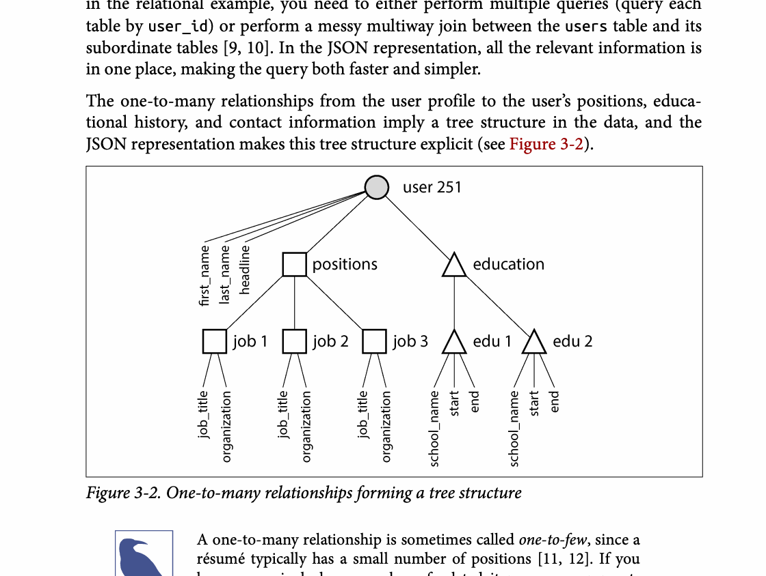
第 03 章
图 3-2：机制解释
图中展示
该图展示实体和关系如何通过键、嵌套或连接来表达。
为什么重要
模型选择会改变读取局部性、数据重复和更新复杂度。
阅读重点
沿箭头或时间轴逐步检查状态变化，并验证故障、重试和并发时结论是否仍成立。
06 / 22
Notes:
Source: Martin Kleppmann and Chris Riccomini, Designing Data-Intensive Applications, 2nd ed., Chapter 3, book pages 65-107. Figure 3-2, PDF page 95. Original caption: Figure 3-2. One-to-many relationships forming a tree structure
Explanation: 该图展示实体和关系如何通过键、嵌套或连接来表达。 模型选择会改变读取局部性、数据重复和更新复杂度。 沿箭头或时间轴逐步检查状态变化，并验证故障、重试和并发时结论是否仍成立。
Source file: /Users/eve/projects/Designing-Data-Intensive-Applications/Designing Data Intensive Applications 2nd.pdf

Slide 7
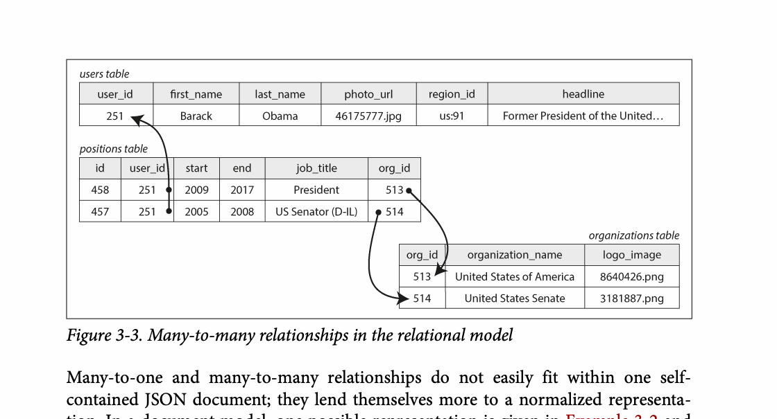
第 03 章
图 3-3：机制解释
图中展示
该图展示实体和关系如何通过键、嵌套或连接来表达。
为什么重要
模型选择会改变读取局部性、数据重复和更新复杂度。
阅读重点
沿箭头或时间轴逐步检查状态变化，并验证故障、重试和并发时结论是否仍成立。
07 / 22
Notes:
Source: Martin Kleppmann and Chris Riccomini, Designing Data-Intensive Applications, 2nd ed., Chapter 3, book pages 65-107. Figure 3-3, PDF page 100. Original caption: Figure 3-3. Many-to-many relationships in the relational model
Explanation: 该图展示实体和关系如何通过键、嵌套或连接来表达。 模型选择会改变读取局部性、数据重复和更新复杂度。 沿箭头或时间轴逐步检查状态变化，并验证故障、重试和并发时结论是否仍成立。
Source file: /Users/eve/projects/Designing-Data-Intensive-Applications/Designing Data Intensive Applications 2nd.pdf

Slide 8
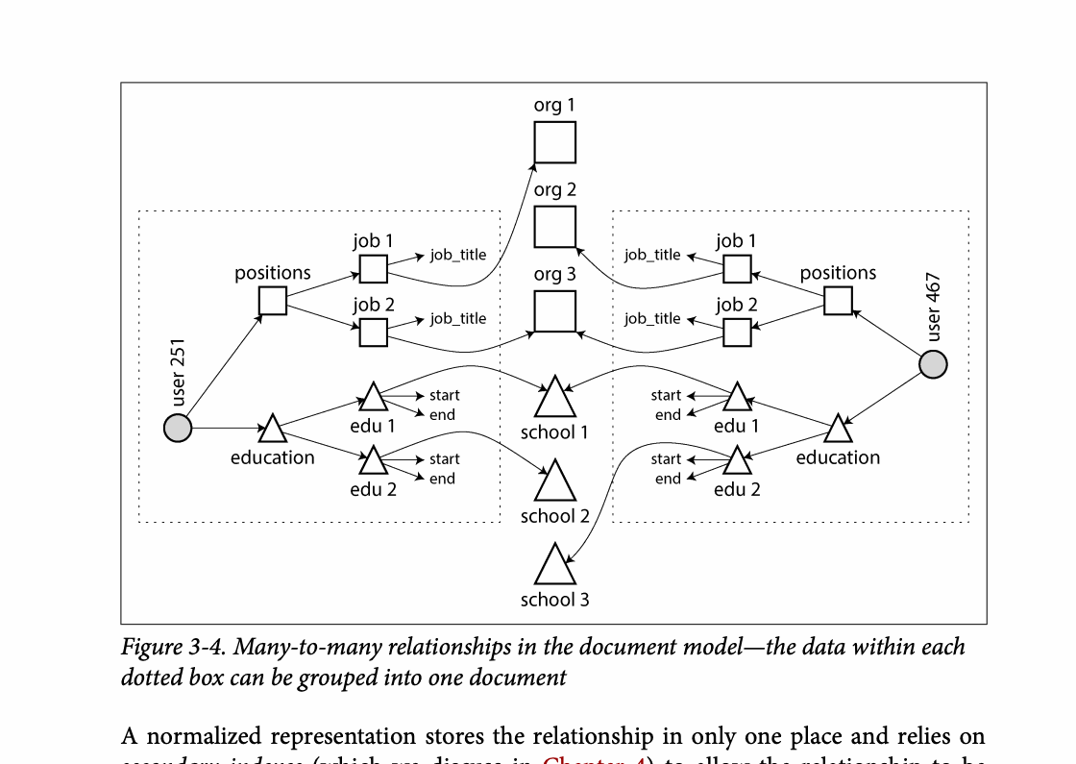
第 03 章
图 3-4：机制解释
图中展示
该图展示实体和关系如何通过键、嵌套或连接来表达。
为什么重要
模型选择会改变读取局部性、数据重复和更新复杂度。
阅读重点
沿箭头或时间轴逐步检查状态变化，并验证故障、重试和并发时结论是否仍成立。
08 / 22
Notes:
Source: Martin Kleppmann and Chris Riccomini, Designing Data-Intensive Applications, 2nd ed., Chapter 3, book pages 65-107. Figure 3-4, PDF page 101. Original caption: Figure 3-4. Many-to-many relationships in the document model—the data within each
Explanation: 该图展示实体和关系如何通过键、嵌套或连接来表达。 模型选择会改变读取局部性、数据重复和更新复杂度。 沿箭头或时间轴逐步检查状态变化，并验证故障、重试和并发时结论是否仍成立。
Source file: /Users/eve/projects/Designing-Data-Intensive-Applications/Designing Data Intensive Applications 2nd.pdf

Slide 9
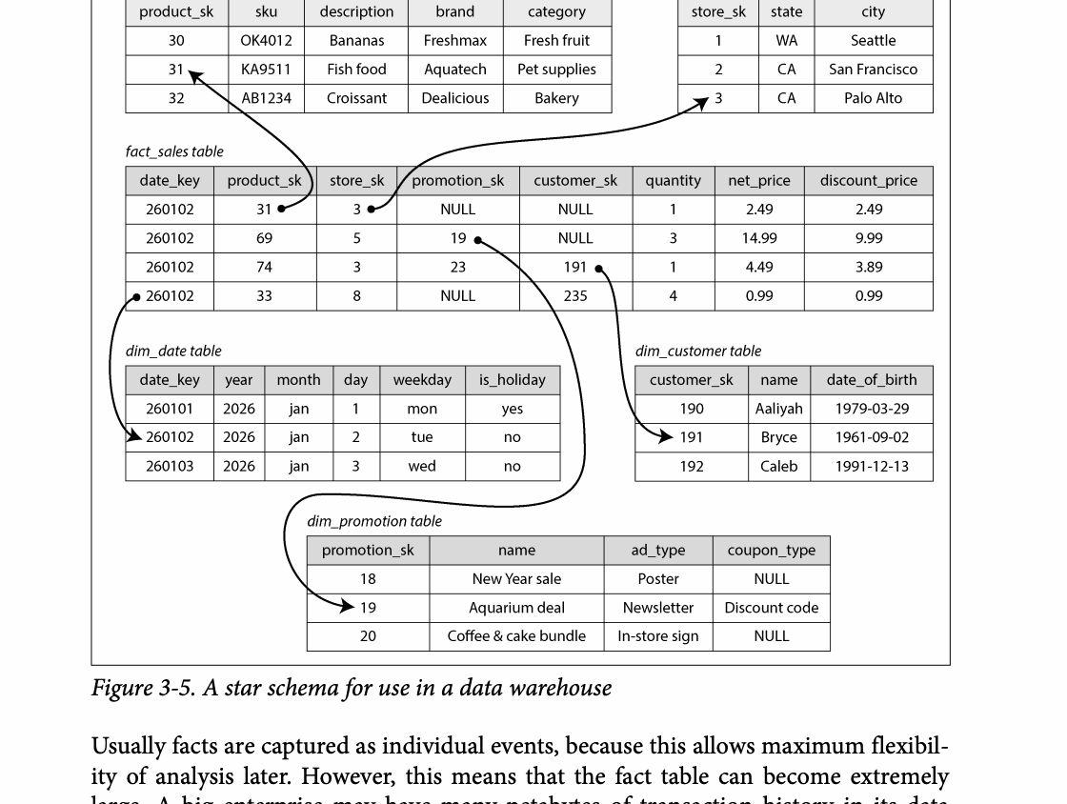
第 03 章
图 3-5：机制解释
图中展示
数据从业务源经过转换进入分析型存储。
为什么重要
数仓属于派生数据，因此可重复加载和数据血缘非常重要。
阅读重点
沿箭头或时间轴逐步检查状态变化，并验证故障、重试和并发时结论是否仍成立。
09 / 22
Notes:
Source: Martin Kleppmann and Chris Riccomini, Designing Data-Intensive Applications, 2nd ed., Chapter 3, book pages 65-107. Figure 3-5, PDF page 102. Original caption: Figure 3-5. A star schema for use in a data warehouse
Explanation: 数据从业务源经过转换进入分析型存储。 数仓属于派生数据，因此可重复加载和数据血缘非常重要。 沿箭头或时间轴逐步检查状态变化，并验证故障、重试和并发时结论是否仍成立。
Source file: /Users/eve/projects/Designing-Data-Intensive-Applications/Designing Data Intensive Applications 2nd.pdf

Slide 10
第 03 章
规范化与反规范化
02
规范化减少重复和更新异常，但读取常需连接
反规范化提高读取局部性，却增加同步与一致性成本
选择应基于访问模式、更新频率和约束强度
核心问题
它解决了什么问题？在故障、扩容和演化时会付出什么代价？
10 / 22
Notes:
Source: Martin Kleppmann and Chris Riccomini, Designing Data-Intensive Applications, 2nd ed., Chapter 3, book pages 65-107.
Source file: /Users/eve/projects/Designing-Data-Intensive-Applications/Designing Data Intensive Applications 2nd.pdf

Slide 11
第 03 章
规范化与反规范化：设计权衡
02
适用条件：规范化减少重复和更新异常，但读取常需连接
主要代价：围绕延迟、吞吐、一致性和运维复杂度评估
故障检查：节点、网络或依赖失效后，系统会暴露什么状态？
演化检查：数据格式、接口或拓扑变化时，能否滚动升级和回滚？
11 / 22
Notes:
Source: Martin Kleppmann and Chris Riccomini, Designing Data-Intensive Applications, 2nd ed., Chapter 3, book pages 65-107.
Source file: /Users/eve/projects/Designing-Data-Intensive-Applications/Designing Data Intensive Applications 2nd.pdf

Slide 12
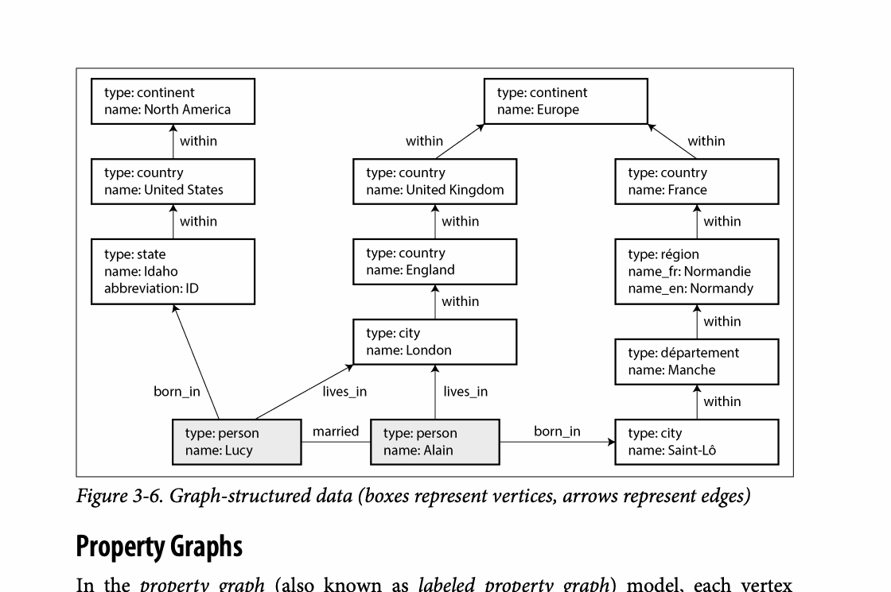
第 03 章
图 3-6：机制解释
图中展示
节点、边或递归规则用于表达多跳关系。
为什么重要
这种表示让遍历和传递关系查询更直接。
阅读重点
沿箭头或时间轴逐步检查状态变化，并验证故障、重试和并发时结论是否仍成立。
12 / 22
Notes:
Source: Martin Kleppmann and Chris Riccomini, Designing Data-Intensive Applications, 2nd ed., Chapter 3, book pages 65-107. Figure 3-6, PDF page 110. Original caption: Figure 3-6. Graph-structured data (boxes represent vertices, arrows represent edges)
Explanation: 节点、边或递归规则用于表达多跳关系。 这种表示让遍历和传递关系查询更直接。 沿箭头或时间轴逐步检查状态变化，并验证故障、重试和并发时结论是否仍成立。
Source file: /Users/eve/projects/Designing-Data-Intensive-Applications/Designing Data Intensive Applications 2nd.pdf

Slide 13
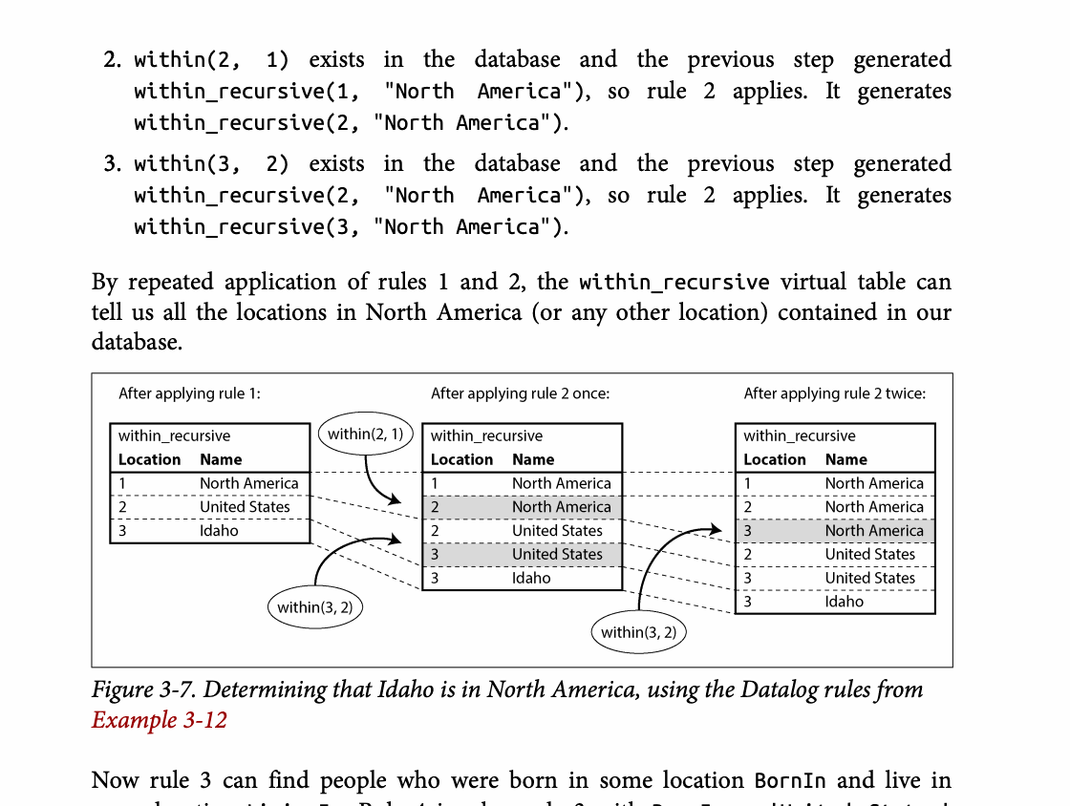
第 03 章
图 3-7：机制解释
图中展示
节点、边或递归规则用于表达多跳关系。
为什么重要
这种表示让遍历和传递关系查询更直接。
阅读重点
沿箭头或时间轴逐步检查状态变化，并验证故障、重试和并发时结论是否仍成立。
13 / 22
Notes:
Source: Martin Kleppmann and Chris Riccomini, Designing Data-Intensive Applications, 2nd ed., Chapter 3, book pages 65-107. Figure 3-7, PDF page 122. Original caption: Figure 3-7. Determining that Idaho is in North America, using the Datalog rules from
Explanation: 节点、边或递归规则用于表达多跳关系。 这种表示让遍历和传递关系查询更直接。 沿箭头或时间轴逐步检查状态变化，并验证故障、重试和并发时结论是否仍成立。
Source file: /Users/eve/projects/Designing-Data-Intensive-Applications/Designing Data Intensive Applications 2nd.pdf

Slide 14
第 03 章
关系与图查询
03
SQL 擅长声明式集合运算
Cypher 和 SPARQL 直接表达图模式
递归 SQL 与 Datalog 适合可传递关系和规则推导
核心问题
它解决了什么问题？在故障、扩容和演化时会付出什么代价？
14 / 22
Notes:
Source: Martin Kleppmann and Chris Riccomini, Designing Data-Intensive Applications, 2nd ed., Chapter 3, book pages 65-107.
Source file: /Users/eve/projects/Designing-Data-Intensive-Applications/Designing Data Intensive Applications 2nd.pdf

Slide 15
第 03 章
关系与图查询：设计权衡
03
适用条件：SQL 擅长声明式集合运算
主要代价：围绕延迟、吞吐、一致性和运维复杂度评估
故障检查：节点、网络或依赖失效后，系统会暴露什么状态？
演化检查：数据格式、接口或拓扑变化时，能否滚动升级和回滚？
15 / 22
Notes:
Source: Martin Kleppmann and Chris Riccomini, Designing Data-Intensive Applications, 2nd ed., Chapter 3, book pages 65-107.
Source file: /Users/eve/projects/Designing-Data-Intensive-Applications/Designing Data Intensive Applications 2nd.pdf

Slide 16
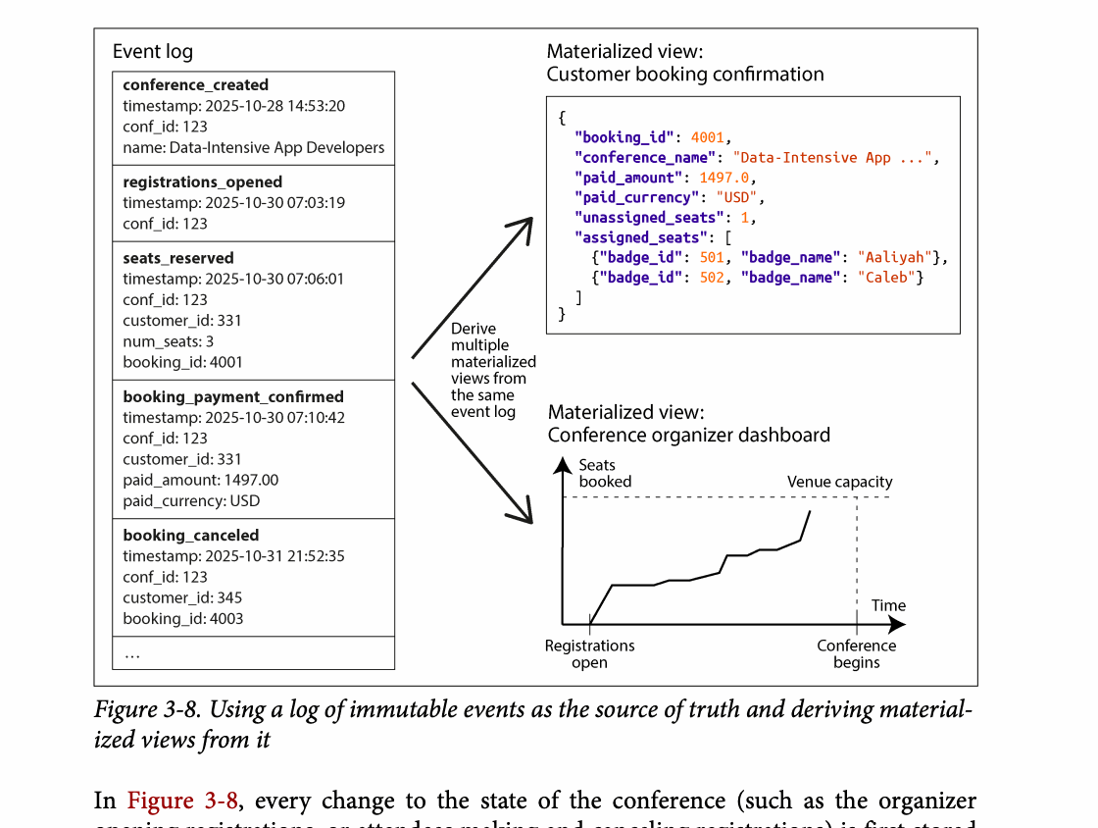
第 03 章
图 3-8：机制解释
图中展示
源数据被转换为适合另一种工作负载的派生视图。
为什么重要
系统更容易重建，但同步和模式演化必须谨慎处理。
阅读重点
沿箭头或时间轴逐步检查状态变化，并验证故障、重试和并发时结论是否仍成立。
16 / 22
Notes:
Source: Martin Kleppmann and Chris Riccomini, Designing Data-Intensive Applications, 2nd ed., Chapter 3, book pages 65-107. Figure 3-8, PDF page 126. Original caption: Figure 3-8. Using a log of immutable events as the source of truth and deriving material‐
Explanation: 源数据被转换为适合另一种工作负载的派生视图。 系统更容易重建，但同步和模式演化必须谨慎处理。 沿箭头或时间轴逐步检查状态变化，并验证故障、重试和并发时结论是否仍成立。
Source file: /Users/eve/projects/Designing-Data-Intensive-Applications/Designing Data Intensive Applications 2nd.pdf

Slide 17
第 03 章
事件溯源与 CQRS
04
事件溯源保存状态变化的事实序列
CQRS 让写模型与读模型分别适配各自需求
收益是审计与可重建，代价是最终一致性和运维复杂度
核心问题
它解决了什么问题？在故障、扩容和演化时会付出什么代价？
17 / 22
Notes:
Source: Martin Kleppmann and Chris Riccomini, Designing Data-Intensive Applications, 2nd ed., Chapter 3, book pages 65-107.
Source file: /Users/eve/projects/Designing-Data-Intensive-Applications/Designing Data Intensive Applications 2nd.pdf

Slide 18
第 03 章
事件溯源与 CQRS：设计权衡
04
适用条件：事件溯源保存状态变化的事实序列
主要代价：围绕延迟、吞吐、一致性和运维复杂度评估
故障检查：节点、网络或依赖失效后，系统会暴露什么状态？
演化检查：数据格式、接口或拓扑变化时，能否滚动升级和回滚？
18 / 22
Notes:
Source: Martin Kleppmann and Chris Riccomini, Designing Data-Intensive Applications, 2nd ed., Chapter 3, book pages 65-107.
Source file: /Users/eve/projects/Designing-Data-Intensive-Applications/Designing Data Intensive Applications 2nd.pdf

Slide 19
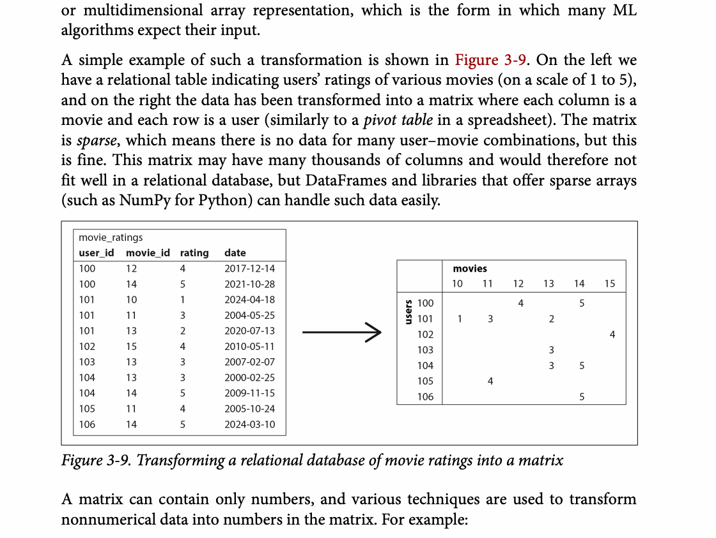
第 03 章
图 3-9：机制解释
图中展示
该图展示实体和关系如何通过键、嵌套或连接来表达。
为什么重要
模型选择会改变读取局部性、数据重复和更新复杂度。
阅读重点
沿箭头或时间轴逐步检查状态变化，并验证故障、重试和并发时结论是否仍成立。
19 / 22
Notes:
Source: Martin Kleppmann and Chris Riccomini, Designing Data-Intensive Applications, 2nd ed., Chapter 3, book pages 65-107. Figure 3-9, PDF page 130. Original caption: Figure 3-9. Transforming a relational database of movie ratings into a matrix
Explanation: 该图展示实体和关系如何通过键、嵌套或连接来表达。 模型选择会改变读取局部性、数据重复和更新复杂度。 沿箭头或时间轴逐步检查状态变化，并验证故障、重试和并发时结论是否仍成立。
Source file: /Users/eve/projects/Designing-Data-Intensive-Applications/Designing Data Intensive Applications 2nd.pdf

Slide 20
第 03 章
选择指南
05
结构稳定、约束强时优先关系模型
聚合边界清晰、整体读写时考虑文档模型
关系高度连接且遍历是核心时考虑图模型
核心问题
它解决了什么问题？在故障、扩容和演化时会付出什么代价？
20 / 22
Notes:
Source: Martin Kleppmann and Chris Riccomini, Designing Data-Intensive Applications, 2nd ed., Chapter 3, book pages 65-107.
Source file: /Users/eve/projects/Designing-Data-Intensive-Applications/Designing Data Intensive Applications 2nd.pdf

Slide 21
第 03 章
选择指南：设计权衡
05
适用条件：结构稳定、约束强时优先关系模型
主要代价：围绕延迟、吞吐、一致性和运维复杂度评估
故障检查：节点、网络或依赖失效后，系统会暴露什么状态？
演化检查：数据格式、接口或拓扑变化时，能否滚动升级和回滚？
21 / 22
Notes:
Source: Martin Kleppmann and Chris Riccomini, Designing Data-Intensive Applications, 2nd ed., Chapter 3, book pages 65-107.
Source file: /Users/eve/projects/Designing-Data-Intensive-Applications/Designing Data Intensive Applications 2nd.pdf

Slide 22
第 03 章
复习与应用
用一句话说明本章解决的核心问题。
选择一个机制，列出它成立所依赖的假设。
描述一个故障场景，并解释系统如何恢复。
把本章权衡应用到你正在设计的一个系统。
22 / 22
Notes:
Source: Martin Kleppmann and Chris Riccomini, Designing Data-Intensive Applications, 2nd ed., Chapter 3, book pages 65-107.
Source file: /Users/eve/projects/Designing-Data-Intensive-Applications/Designing Data Intensive Applications 2nd.pdf

